Slide 1
개발 프로젝트(with AI)
데이터분석과

Slide 2
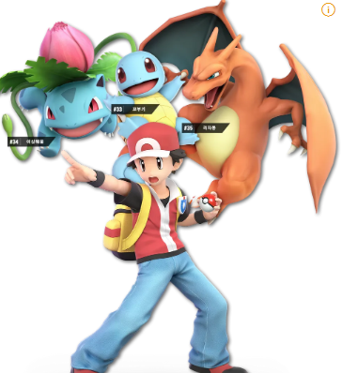
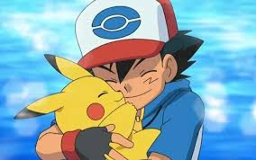
곧 마주칠, 너와 AI의 관계

Slide 3
앱인 토스 앱 구현하기 프로젝트
프로젝트 목적
1. 상용 앱을 구현하면서, 기획-구현-테스트-배포의 사이클을 이해한다.
특히, 기업 개발에 필요한 도큐먼트를 읽고 스펙에 맞는 설계와 구현
검수에 대한 전반적인 흐름을 이해한다.
2. 인공지능을 에이전트로 진화 시키는 방법에 대한 이해
단순한 결과 도출이 아닌 특정 목적의 구현의 파이프 라인구축
구축된 파이프 라인이 에이전트화 되면,
> 이후 아이디어는 앱을 만드는 데 노력이 적게 듬

Slide 4
앱인 토스 앱 구현하기 프로젝트
일정
6월 19일 13:00 부터 6월 26일 까지
결과 발표회 : 6월 26일 오후 2시 부터
주제 : 자유
서비스형태 : 앱인토스에 등재 가능한 모든 형태
서버에 배포된 서비스(언어 제약 없음)
- 시스원 방문 6월 25일 포함

Slide 5
1. 프로젝트 미팅 규칙
구분 | 시간/방식 | 내용
팀장 미팅 | 매일 09:05 교수 연구실 | 팀원 근태 파악, 전날 성과 요약, 오늘 할 일 보고 (스탠드업 형식)
팀 미팅 | 1회/1일 30분 이내 | 산출물 기준 진행 상황 팀별 보고. 미팅 일자는 반드시 기록 팀장 미팅 이후 미팅 시간을 팀 달력에 기록

Slide 6
2. 최종 제출 산출물
관리/기획 문서 | 설계/개발 산출물
WBS 회의록 종료보고서 프로그램 목록 | 서비스 기능 정의서 화면설계서 시스템 구성도 테이블 정의서 프로그램 설계서
개발 산출물 | 테스트 / 매뉴얼
프로그램 소스코드 | 단위테스트 계획서 · 결과서 통합테스트 계획서 · 결과서 사용자 매뉴얼

Slide 7
3. 평가 배점
평가 항목 | 배점 | 평가 내용
발표 평가 | 50% | 발표 평가(최종 산출물 시연) - 시연은 동영상 상영 가능
산출물 평가 | 25% | 산출물 문서 · 결과물의 완성도
AI 도구 활용 | 25% | AI 도구 활용으로 얻은 공유(학과 전체) AI 구현-배포-테스트 등 라이프사이클 전반의 파이프라인 구축 평가 이후에 활용이 가능한가?
가산점 | +10% | 앱인토스(App in Toss) 배포 완료 시 추가 배점

Slide 8
4. 주의 사항
AI를 활용하지만, AI의 실수는 팀의 책임
AI의 한계가 용인되지 않음(AI 티가 안나게 할 것)
검수 및 최종 책임은 사람(팀원)에게 있음

Slide 9
5. 프로젝트를 통해 기르고자 하는 역량
•앱인토스 등록 방식 이해
— 공식 문서를 읽고 이를 바탕으로 직접 개발하는 능력
•AI 활용 개발 능력
— 인공지능 도구를 활용하여 효율적으로 개발하는 능력
•완성도를 높이는 태도
— 결과물의 품질을 끌어올리기 위한 노력과 방법
•기획~배포 전체 사이클 경험
— 아이디어 기획부터 실제 배포까지 한 사이클을 직접 경험
•체계적인 프로젝트 진행
— 프로젝트 흐름에 따라 개발하고, 단계별 산출물을 작성하는 능력

Slide 10
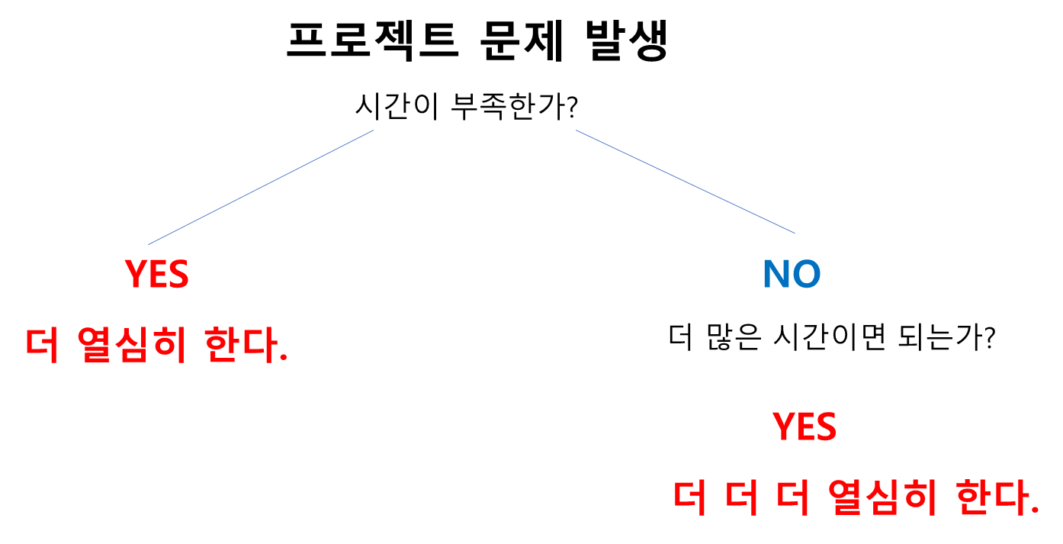
프로젝트 문제 발생 해결 방안

